Slide 1
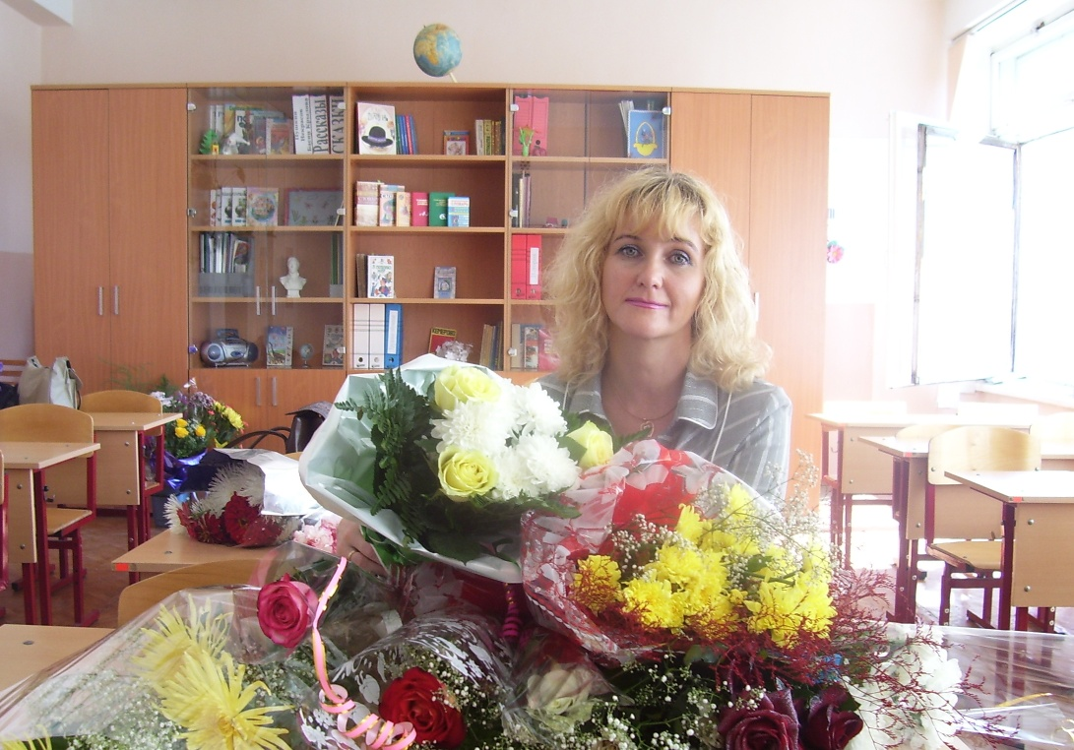
Творческий отчёт
Еремеевой Татьяны Алексеевны
учителя начальных классов МОУ СОШ №28

Slide 2
Развитие речи младших школьников в процессе обучения чтению на основе создания коммуникативных ситуаций ЦЕЛЬ: создать условия для формирования речевой деятельности младших школьников в процессе обучения чтению на основе создания коммуникативных ситуаций.
Методическая Тема

Slide 3
ЗАДАЧИ:
1. Изучить теоретические основы проблемы формирования речевой деятельности младших школьников и проанализировать педагогический опыт.
2. Разработать комплекс заданий по формированию речевой деятельности.
3. Апробировать комплекс заданий на уроках чтения в классе.
4. Проанализировать полученный опыт, обобщить, наметить перспективы дальнейшей деятельности.
В своей работе я использовала методы: наблюдение, сравнение, тестирование.

Slide 4
Речь
Внутренняя
это речь мысленная,
протекающая, хотя на
языковом материале, но без
отчётливых внешних
проявлений. Это как бы
разговор с самим собой. Она
отрывочна, лишена чётких
грамматических форм.
Внешняя
это речь-общение, речь для
других. Она рассчитана на
восприятие, на то, чтобы
говорящего поняли его
собеседники или
слушатели.

Slide 5
Внешняя
Требования:
Правильность соблюдение норм современного литературного языка – грамматики, орфографии, пунктуации.
Ясность - это доступность её для понимания другими.
Чистота свободная от лексики, находящейся за пределами литературного языка (жаргонизмов, диалектизмов, слов паразитов).
Точность значение слов и словосочетаний, употреблённых в речи, полностью соотнесено со смысловой и предметной сторонами речи.
Выразительностьумение ярко, убедительно и в то же время по возможности сжато выразить свои мысли и чувства,
Богатство отсутствие однообразия, повторения одних и тех же слов и конструкций.

Slide 6
Виды речевой деятельности
1.Чтение
2.Аудирование.
3.Устная речь.
4.Письменная речь.

Slide 7
Средства устного общения
вербальное
(слово)
невербальное
(голос,тон, темп,громкость,мимика жест, поза)

Slide 8
Направления по развитию речи
работа над развитием речевого аппарата;
уточнение и обогащение словарного запаса;
формирование грамматического навыка;
работа над связной речью;
формирование умений воспринимать высказывания

Slide 9
1. Работа над развитием речевого аппарата включает в себя:
1) Постановку правильного дыхания .
2) Развитие правильного звукопроизношения (внятности речи), чем способствуют чистоговорки, скороговорки, артикуляционная зарядка.
3) Достижение выразительности речи на материале скороговорок, стихов. Предлагаю такие задания:
- прочитай шепотом, беззвучно, тихо, громко
- прочитай с разной интонацией: радостно, грустно, удивленно

Slide 10
2. Уточнение и обогащение словарного запаса.
1) Уточнение словарного запаса возможно через:
- беседы о рассматриваемых предметах ( название, назначение, детали предмета, внешний вид)
2) Обогащение словарного запаса осуществляется через:
- введение новых слов в этапы работы:
а) толкование слова с помощью одного или нескольких приемов:( контекстуальный; подбор синонима, антонима;
наглядный; развернутое описание.)
б) актуализация слова.
Работа над образцами употребления слова ( готовыми словосочетаниями и предложениями)
в) использование слова в речи

Slide 11
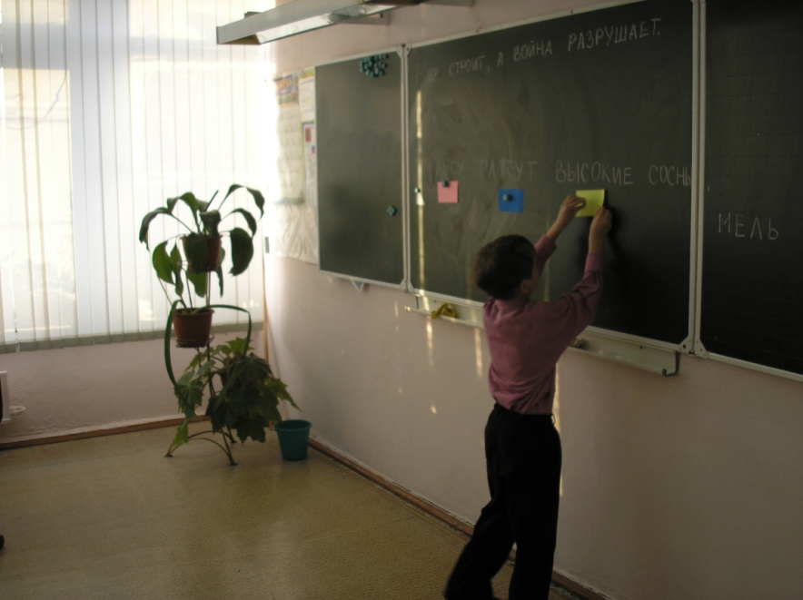
3. Формирование грамматических навыков правильной речи включает:
предупреждение использования ошибочных словосочетаний в речи;
правильное употребление слов в предложении, согласовывая в роде, числе и падеже;
осознанное построение предложений.

Slide 12
Приемы работы:
1) Договаривание слов с соответствующими окончаниями во фразах и рифмовках:
* Тишина царит в дремучем …
2) «Найди ошибку»:
* В полу лежит красивый ковер
3) Составление предложений по разным моделям :
* Кто? Что делает? Что? (Кошка лакает молоко)
4) Распространение предложения
* Ярко светит солнце.
На небе ярко светит солнце.
5) Изменение порядка слов.
* На пороге сидела и жалобно мяукала кошка.
6) Восстановление деформированного предложения
* лесу, роет, в, лиса, нору
7) Составление предложения по аналогии:
* Песок сыплют, а воду…

Slide 13
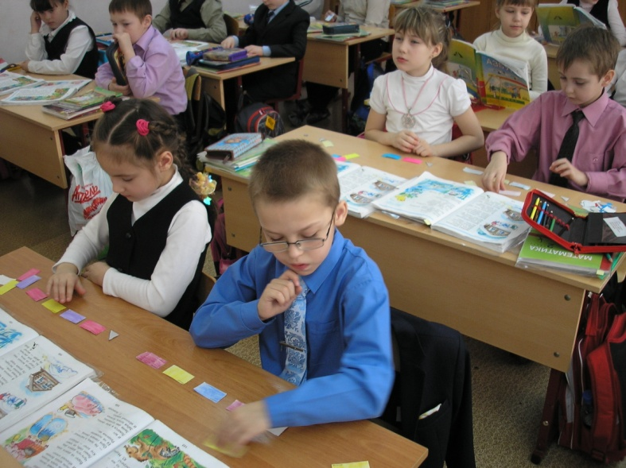
4. Работа над связной речью.
Связная речь характеризуется:
- развернутостью
произвольностью
программированностью ( то есть говорящий планирует каждое высказывание и текст в целом, определяет замысел, объем и характер высказывания, подбирает языковой материал).

Slide 14
ЗАДАНИЯ:
Распознавание назначения мимики и жестов: улыбка как знак одобрения, движение руки вниз – «садиться», вверх – «встаньте»
«Сравнение»
1) «На что похоже?»
«Общее и особенное» самолет и карандаш
рыбы, люди, растения
«Цветные рассказы»
Одушевление предметов и явлений окружающей действительности. «Сказка о мелке»

Slide 15
Составление рассказа о случае, событии из собственной жизни.
Смешной случай
Поездка в театр
«Утешить кого-либо»
- какие утешительные слова ты бы сказал
- сказочным героям:
- деду, после того, как вытащили репку, а она оказалась внутри гнилой?
- близким друзьям:
-маме , которая огорчена твоей плохой отметкой?

Slide 16
5. Формирование умений воспринимать высказывания
1. Развитие внимания к звуковой стороне слышимой речи:
повторение вопроса
хоровое повторение вывода
чередование индивидуальных ответов с хоровыми.
«Воспроизведение»

Slide 17
2. Развитие слуховой памяти..
Выделение голосом главного
Проговаривание хором запоминаемого
Построение ответа на основе слов вопроса
Слушание небольших рассказов и ответы на вопросы по прочитанному.
«Что я слышу»
Слушать можно всё: звуки, погоду, слова, скрип стула и т.д.
- какие звуки услышали?
- на что похожи?

Slide 18
Уровень успешности
1класс
2класс
 | Уровень 1
 | Уровень 2
 | Уровень 3
 | Уровень 4

Slide 19
Заключение
Формирование речевой деятельности – сложный и длительный процесс, требующий «долгой и кропотливой работы учащихся и учителя».
В 1 классе работа была направлена преимущественно на создание высказываний разговорного и художественного стилей, преобладала устная форма
В своей дальнейшей работе я ставлю цели:
- использовать разработанный комплекс заданий;
- создавать коммуникативные ситуации, направленные на обучение деловой и научной речи;
- развитие письменной формы речи.
Я планирую работу над методической темой «Формирование речевой деятельности младших школьников на уроках чтения на основе анализа произведений.

Slide 20
Л и т е р а т у р а
Белорыбкина О.А. Речь и общение. – Ярославль, 1998
Бородич А.М. Методика развития речи детей. – М., Просвещение, 1981
Ефименкова Л.Н. Коррекция устной и письменной речи учащихся начальных классов. – М., Просвещение, 1991
Костромина С.Н. , Нечаева Л.Г. Как преодолеть трудности в обучении чтению. – изд. «Ось-89», М., 2000
Ладыженская Т.А. Речь.Речь.Речь. –М., Педагогика, 1983
Ладыженская Т.А. Речевые уроки. – М., Просвещение, 1994
Липкина А.И., Оморокова М.И. Работа над устной речью учащихся на уроках чтения.- М., Просвещение, 1967
Мельникова И.И. Развитие речи детей 7-10 лет.- Ярославль, 2002
Рождественский Н.С. Речевое развитие младших школьников.- М, Просвещение, 1970
Фомичева М.Ф. воспитание у детей правильного произношения. – М., Просвещение, 1991
Фотекова Т.А. Тестовая методика диагностики устной речи младших школьников. – М., 2000
Соловейчик М.С., Сергеева Н.Н. Совершенствование речевой деятельности младших школьников. – в кн. «Русский язык в начальных классах» под.ред. Соловейчик М.С. – М., Просвещение, 1993
Журналы «Начальная школа»:
1) Уварова Т.В. Говорить правильно и выразительно – это радость общения друг с другом. // № 10, 2001
2) Бобровская Г.В. Активизация словаря младшего школьника . - // № 4, 2003
3) Харченко О.О. Как усилить коммуникативную направленность работы над предложением. - // № 1 , 2002
4) Синицын В.А. Современные подходы к развитию речи младших школьников. - // № 2, 2003
5) Львов М.Р. Виды речи. - // № 5, 2000
6) Рамзаева Т.Г. проблема развивающего языкового образования и ее реализация в современной начальной школе . // № 1, 1999

Slide 21
Курсы повышения квалификации
2006-2007 уч. год КРИПКПРО курсы «Психолого педагогические аспектыразвития системы самообразования» в объёме126 часов.
2009 год МОУ «Научно-методический центр» по теме «Проблемы и перспективы развития личностно-ориентированного обучения в аспекте содержания учебно-методического комплекта «Перспективная начальная школа» в объёме 24 часа

Slide 22
Награды, благодарности за последние 5 лет
2008год Благодарственное письмо за многолетнее сотрудничество с театром «Театр для детей и молодёжи»
Благодарственное письмо за участие в региональной научно-практической конференции «Инновационные технологии в начальном языковом образовании» КузГПА г.Новокузнецк
2009год Почётная грамота за многолетний и добросовестный труд, активную и результативную работу по формированию у детей культуры дорожного движения (Администрация города Кемерово)
2010год Почетная грамота за активное участие в подготовке и проведении районной игры-состязания «Останови огонь!» (Территориальный отдел образования Ленинского района)

Slide 23
Участие в районных семинарах
2010 год выступление на районном семинаре «Перспективная начальная школа». Проблемы. Опыт. Перспектива.»

Slide 24
Спасибо!

